Slide 1
Analisi del trasporto ferroviario italiano
Spolaor Andrea – Luglio 2025

Slide 2
Domande
Come sono distribuite le stazioni ferroviarie in Italia?
1
Quali sono le regioni che presentano ritardi medi più alti? E quali ritardi minori?
2
Quali sono state le giornate con più cancellazioni? E quelle con più ritardi?
3
Quali sono le tratte con maggior ritardo medio?
4

Slide 3


Base dati
ViaggioTreno: API ufficiali di Trenitalia
PRO:
Dati ufficiali Trenitalia
Altissimo numero di informazioni (tempi, meteo, avvisi)
CONTRO:
Intuitività delle API molto bassa
Non è possibile interrogare lo storico dati
TrainStats: File JSON esposti pubblicamente su DropBox
PRO:
Grande base dati (Luglio 2024 – Giugno 2025)
Poca frammentazione dei dati, un file JSON per giorno
CONTRO:
Dati NON normalizzati (es. nome stazioni NON univoche «VENEZIA S.LUCIA», «VENEZIA SANTA LUCIA»)
Necessario estrarre informazioni da un JSON complesso

Slide 4
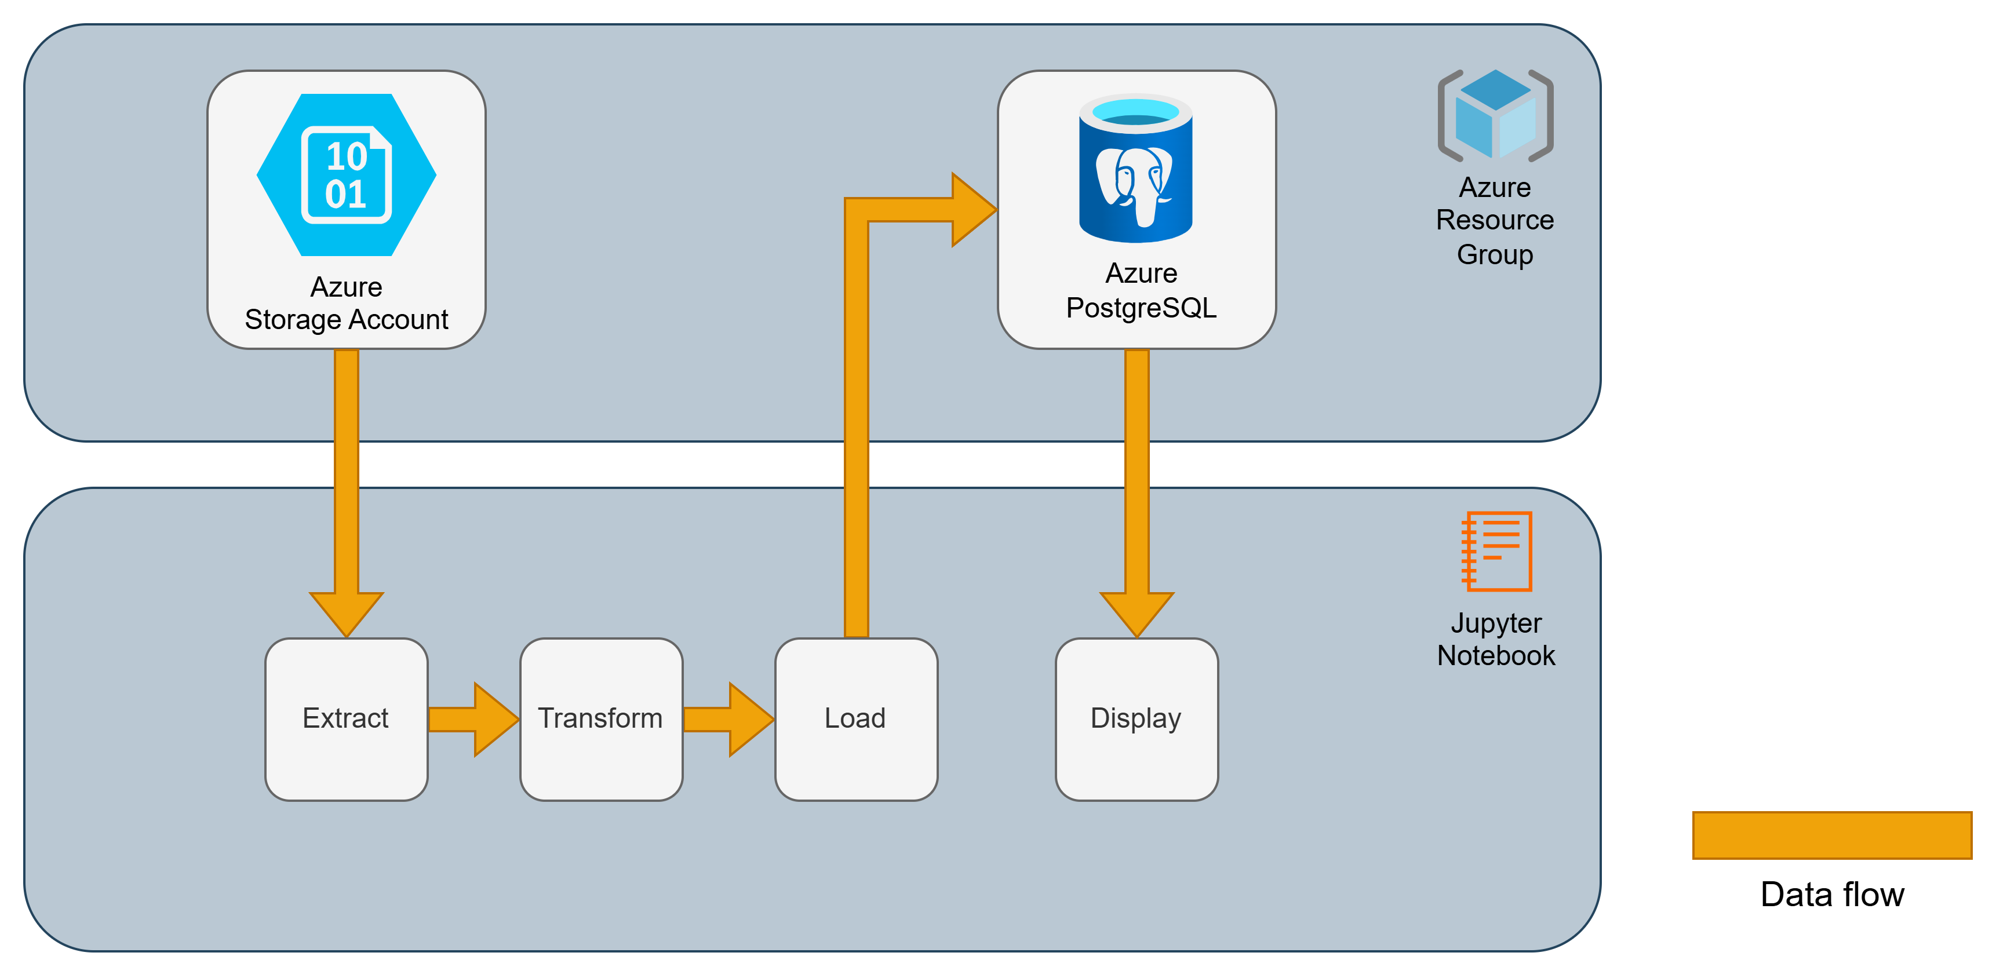
Architettura

Slide 5
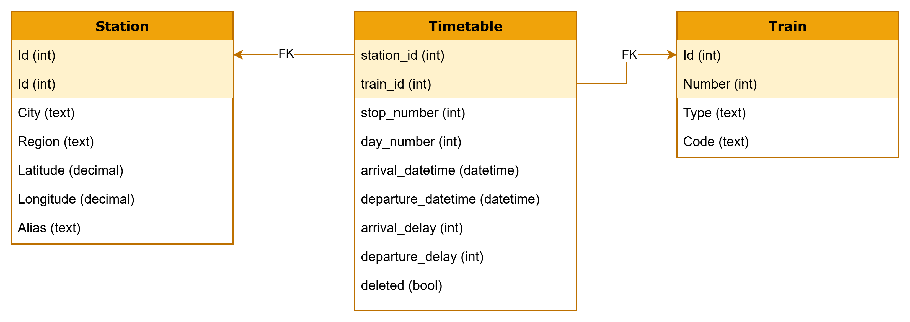
Struttura Database

Slide 6
Presentazione dati

Slide 7
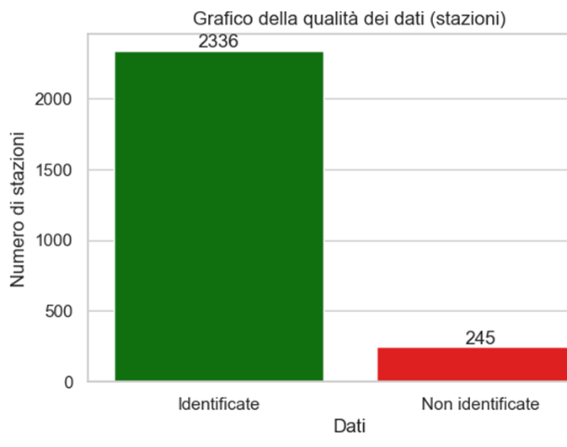
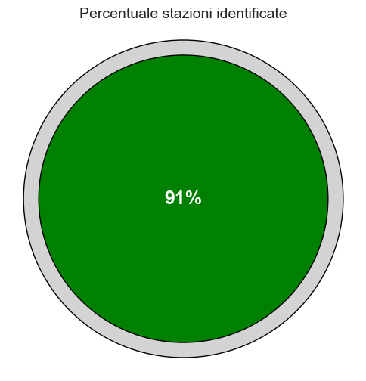
Qualità dei dati: Stazioni identificate geograficamente

Slide 8
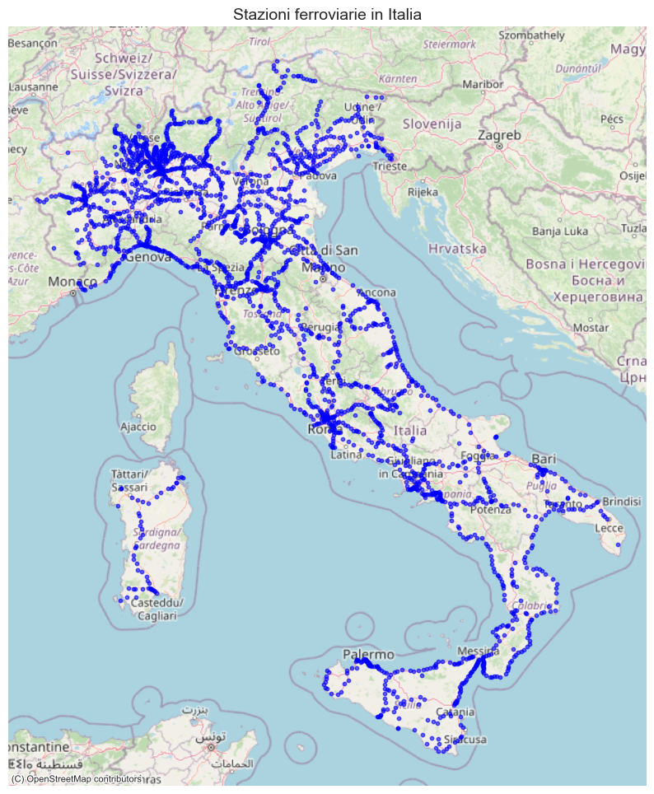
Distribuzione stazioni nel territorio italiano

Slide 9
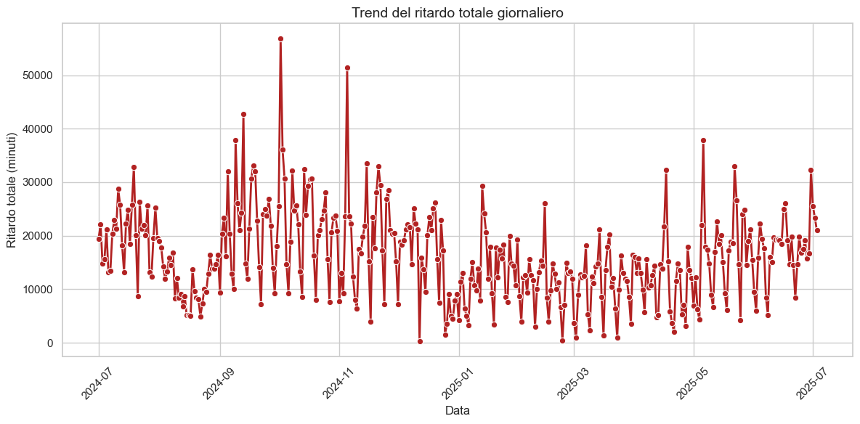
Trend ritardo nel periodo selezionato

Slide 10
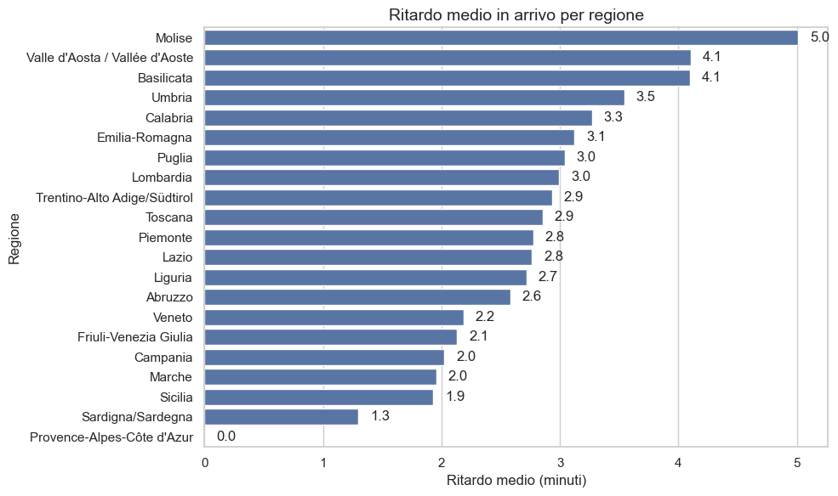
Ritardo medio arrive per regione

Slide 11
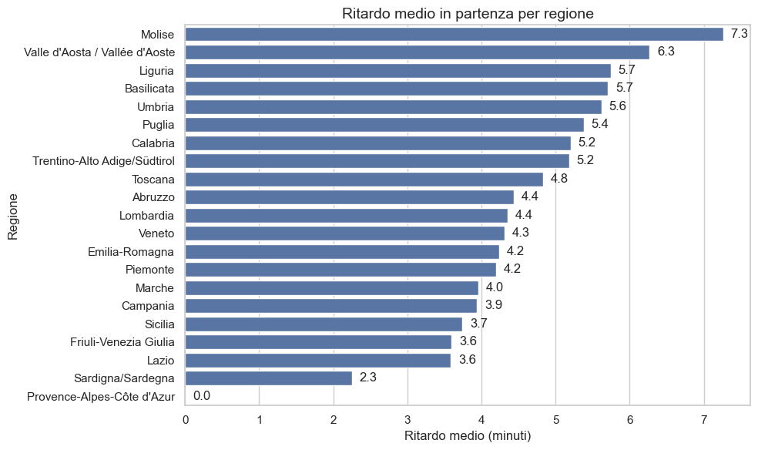
Ritardo medio partenze per regione

Slide 12
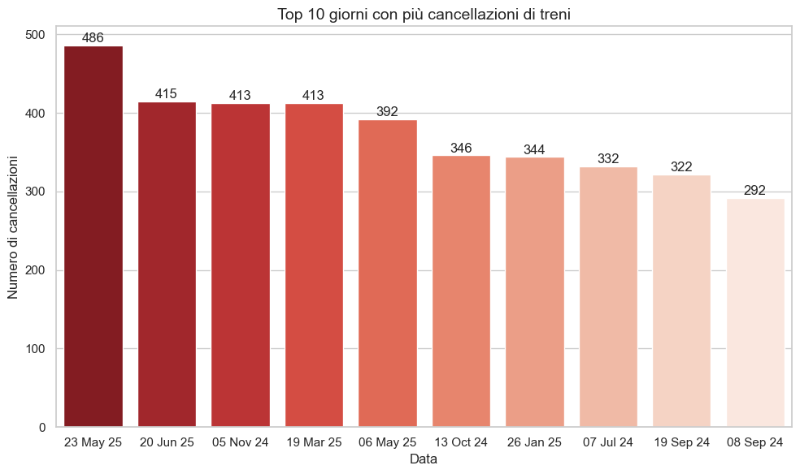
Giorni con maggior numero di cancellazioni

Slide 13
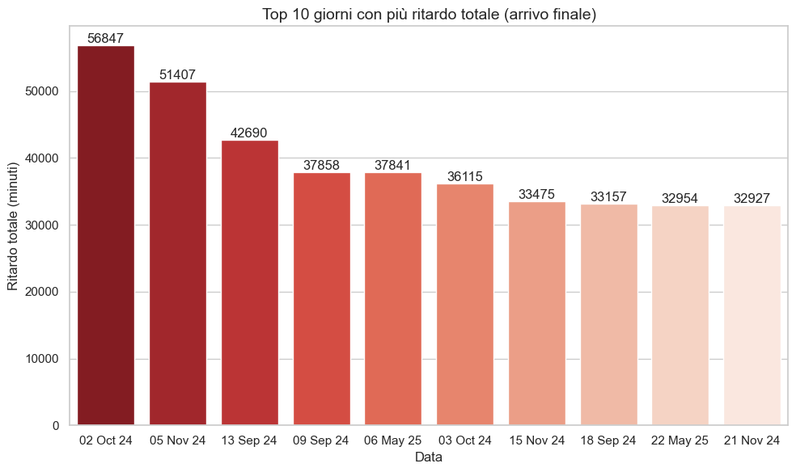
Giorni con maggior minuti di ritardo

Slide 14
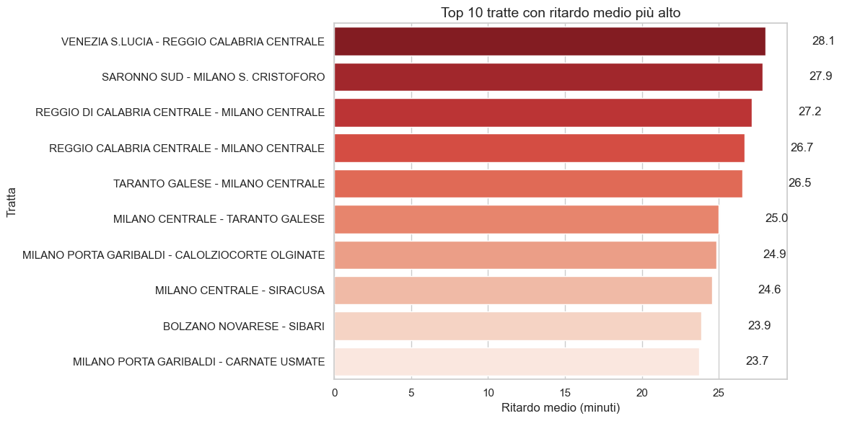
Tratte con maggior minuti di ritardo medio (> 100 viaggi)
https://github.com/AndreaSpolaor/analisitrasportoferroviario.git/

